Slide 1
Predstavitev Nacionalnega poročila o stanju na področju prepovedanih drog 2021
Mateja Jandl, dr.med., spec., NIJZ
Ada Hočevar Grom, dr.med., spec., NIJZ
Komisija Vlade RS za droge, 8.12.2021

Slide 2
Javni izdatki na področju drog

Slide 3
Evalvacija Nac. programa na področju prep. drog 2014-2020
Izvedba: Zveza NVO na področju drog in zasvojenosti (https://www.zmanjsevanje-skode.si/wp-content/uploads/2021/09/Kon%C4%8Dno-poro%C4%8Dilo-Evalvacija-NP-14-201.pdf)
dokaj razvejano mrežo različnih programov (področje preventive, zdravljenja, reintegracije, zmanjševanja škode ter zagovorništva in delovanja v javnosti),
ustanovljeni številni novi (delo z mladimi, kjer pa potrebe še vedno močno presegajo ponudbo),
pomemben korak pri krepitvi povezovanja socialnega varstva ter zdravstvenega področja, osnovan na vzpostavitvi ter nadgradnji mreže mobilnih enot,

Slide 4
Priporočila iz evalvacije
starejši uporabniki, brezdomni, uporabniki s pridruženimi težavami v duševnem zdravju, ženske uporabnice, družine z otroki v zelo veliki meri ostajajo zunaj dosega služb in programov,
vzpostaviti programe mobilnih enot za distribucijo substitucije terapije,
potrebe praktično vseh deležnikov na področju zdravljenja in reintegracije (želijo širitve, posodobitve ter večje dostopnosti mreže programov),
kontinuirano financiranje programov, ki so v praksi uspešni ,

Slide 5
Priporočila iz evalvacije
vzpostavile so se številne nove storitve za mlade v nočnem življenju, abstinente v času reintegracije, abstinente v fazi zdravstvene rehabilitacije, uporabnike substitucijske terapije,
Projekt »nadgradnje in vzpostavitve mobilnih enot« bodo lahko kot uspešnega ovrednotili po zaključku izvedbene faze zgolj pod pogojem, da se bo le-ta nadaljeval v izpopolnjeni verziji projekta, kar med drugim pomeni dodatno nadgradnjo ter aktivno soočanje s sedanjimi izzivi,
okrepiti lokalno delovanje,
okrepiti nevladni sektor (izenačiti plačni sistem).

Slide 6
Zakonodajni okvir
Sprememba in dopolnitev Uredbe o razvrstitvih prepovedanih drog je bila sprejeta 29.10.2020 (Official Gazette of the Republic of Slovenia no. 157/20).
- dodanih 6 novih snovi, v seznam skupine II je bil dodan IZOTONITAZEN, v seznam skupine III b.1.0 (Benzodiazepinski anksiolitiki in hipnotiki) pa sta bila dodana ETIZOLAM in FENAZEPAM.

Slide 7
Zakonodajni okvir
Problematiko zasvojenosti otrok in mladostnikov z digitalnimi tehnologijami v slovenskem prostoru naslavlja dokument Smernice za uporabo zaslonov pri otrocih in mladostnikih, ki je izšel maja 2021 (dostopen na naslednji povezavi: https://www.zdravniskazbornica.si/docs/default-source/novice-dokumenti/uporaba-zaslonov_smernice_za-splet_strani-zaporedno_kon%C4%8Dna.pdf?sfvrsn=dfb83436_2).

Slide 8
Zdravstvene posledice uporabe drog
Število smrti, povezanih z uporabo drog_trendi_spol
Število umrlih po vrsti droge_trendi

Slide 9
Zdravstvene posledice uporabe drog
Deleži umrlih po starostnih skupinah_trendi
Število umrlih po vrsti droge_trendi

Slide 10
Zdravstvene posledice uporabe drog

Slide 11
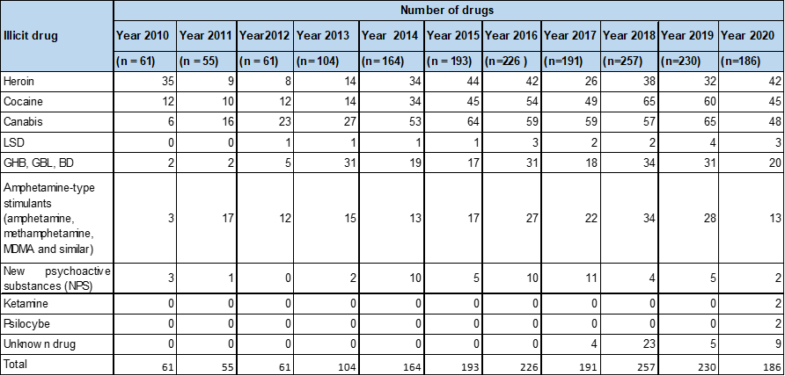
Zdravstvene posledice uporabe drog Zastrupitve UKC Lj - trendi

Slide 12
Zdravstvene posledice uporabe drog
Zaradi pomanjkljivega ugotavljanja okužb, nezadostnega poročanja o ugotovljenih primerih in zelo redkih podatkov o načinih prenosa, podatki o pojavnosti okužbe s HBV in HCV podcenjujejo breme teh okužb.
V anketi med uporabniki drog v programih zmanjševanja škode je v zadnjem letu 56,5 % injiciralo droge.
Med uporabniki v programih neprekinjenega zdravljenja s substitucijsko terapijo je injiciralo v zdnjih 30 dneh 20,3%, 2,6% jih souporablja iglo, 67,8% jih ne uporablja kondoma pri spolnih odnosih, 54,7% jih je polno cepljenih proti HBV. Polovica jih igle kupuje v lekarni. 60,2% jih je brezposelnih in 3,1% brezdomnih.

Slide 13
Programi zmanjševanja škode
Število izdanih igel in brizg, novih stikov in novih uporabnikov
Število izdanih igel in brizg v programih zamenjave sterilnega pribora je od leta 2015 do leta 2017 naraščalo, v letih 2018 , 2019 in 2020 pa smo zaznali upad števila izdanih igel med uporabniki programov, upad stikov in upad novih uporabnikov.

Slide 14
Programi zmanjševanja škode
Več kot polovica anketiranih (56,3 %) je poročala o zdravstvenih težavah. Večina jih ima duševne bolezni (depresija, anksioznost in samomorilne misli), glavobol, hepatitis C, bolečine v okostju, nespečnost in drugo. Leta 2020 je 21 anketirancev doživelo predoziranje, 63 pa jih je poročalo o “out" ali tveganih aplikacijah.
Uporabniki lahko vrnejo infektivne odpadke v programe za zmanjševanje škode. 67,4 % jih je navedlo, da v program vračajo rabljene igle; vendar v letu 2020 opažamo povečano število lokacij z zavrženimi iglami v lokalnem okolju.

Slide 15
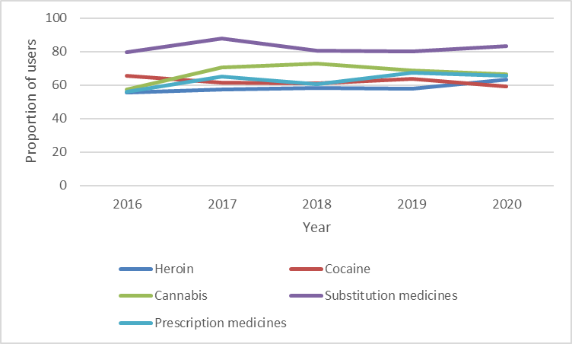
Programi zmanjševanja škode
Deleži uporabe drog med uporabniki programov zmanjševanja škode v letih 2015 – 2020

Slide 16
Zdravljenje
Nadomestno zdravljenje v Centrih za preprečevanje in zdravljenje odvisnosti od prepovednih drog
vključenih 3101 uporabnikov.
Od tega je 1823 uporabnikov prejemalo metadon, 955 uporabnikov je prejemalo buprenorfin, 304 SR morfin in 194 uporabnikov je prejemalo kombinacijo buprenorfina in naloksona.
V letu 2020 je po podatkih, zbranih s pomočjo vprašalnika povpraševanje po zdravljenju (TDI), v program zdravljenja vstopilo prvič ali ponovno 128 oseb.

Slide 17
Zdravljenje

Slide 18
Konoplja
Konoplja je bila leta 2020 spet na prvem mestu po številu zastrupitev
Zasegi - Konoplja, ki jo pridelujejo v posebej prirejenih obratih v Sloveniji, je na voljo na trgu sosednjih držav.
KONOPLJA – vstopi v zdravljenje CPZOPD
Vsi vstopi | 14
Prvi vstopi | 9
Povprečna starost ob prvi uporabi | 14,9
Povprečna starost ob vstopu v zdravljenje | 24,6
moški spol | 100%
ženski spol | 0%
 | 2016 | 2017 | 2018 | 2019 | 2020
Cannabis plant | 6.002 | 10.259 | 8.393 | 5.393 | 5.121
Dried cannabis (kg) | 25.6 | 88.7 | 58,2 | 58,4 | 42,8
Konoplja je razširjena med šolsko populacijo,
mladimi odraslimi, v nočnem življenju in med
uporabniki nizkopražnih programov.

Slide 19
Kokain
Leta 2020 je bilo 12 smrtnih žrtev.
Poleg tega število zastrupitev s kokainom ostaja visoko.
Kokain je bil tretji najpogostejši vzrok, da so uporabniki iskali zdravljenje v mreži centrov za preprečevanje in zdravljenje odvisnosti od prepovedanih drog.
Policija ocenjuje, da je stanje na trgu kokaina v zadnjih 5 letih “stabilno”.
KOKAIN
Vsi vstopi | 9
Prvi vstopi | 5
Povprečna starost ob prvi uporabi | 21,4
Povprečna starost ob vstopu v zdravljenje | 28,6
moški spol | 60,0
ženski spol | 40,0

Slide 20
Heroin
Kljub manjši količini zaseženega heroina v letu 2020 ne moremo govoriti o zmanjšanem trgu v Sloveniji.
Nalokson
je opioidni antagonist, ki ga uporabljamo za izničenje učinkov opioidov pri prevelikem odmerku z opioidi. Ukrep »nalokson za domov« je javnozdravstveni ukrep, ki rešuje problem smrtnosti zaradi prevelikega odmerka z opioidi z izobraževanjem uporabnikov in morebitnih prič, kako preprečiti, prepoznati in se odzvati v primeru predoziranja.
V Sloveniji je nazalni nalokson (v obliki pršila za nos) registriran in od marca 2021 dostopen v vseh Centrih za preprečevanje in zdravljenje odvisnosti od prepovedanih drog in lekarnah, ki centre oskrbujejo z zdravili.
HEROIN
Vsi vstopi | 80
Prvi vstopi | 16
Povprečna starost ob prvi uporabi | 23,6
Povprečna starost ob vstopu v zdravljenje | 29,4
moški spol | 81,3
ženski spol | 18,8

Slide 21
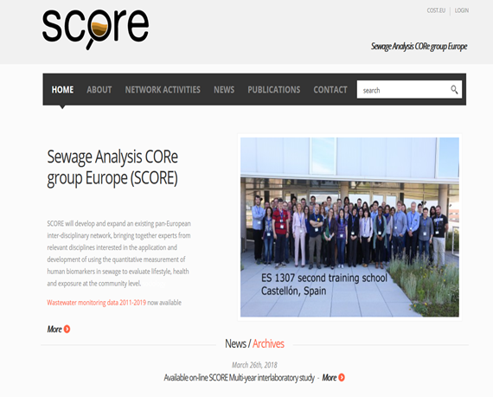
Prepovedane droge_epidemiologija na podlagi odpadnih voda
Podatki 2020
Inštitut Jožef Stefan se je leta 2017 pridružil evropskemu projektu COST SCORE Action
Leta 2018 je začel izvajati 3-letni projekt ARRS (sodeluje NIJZ)
Projekt še poteka, nekateri podatki so že objavljeni
Raziskava o vsebnosti drog v odpadnih vodah
V letu 2020 je šest občin, in sicer Ljubljana, Maribor, Domžale-Kamnik, Koper, Novo mesto in Velenje, sodelovalo v raziskavi o vsebnosti stimulativnih drog (kokaina, MDMA, amfetamina in metamfetamina) v odpadnih vodah, ki jo je izvedel Inštitut Jožefa Stefana. Analiza vzorcev je pokazala, da je bila uporaba za kokain, MDMA, metamfetamin in konopljo/THC najvišja v Ljubljani, medtem ko je Velenje imelo najvišjo uporabo za amfetamin.
https://score-cost.eu/

Slide 22
Preventiva
OKOLJSKA PREVENTIVA
V letu 2020 je Tržni inšpektorat RS v sodelovanju s tremi nevladnimi organizacijami izvedel 36 akcij »Skriti kupec« s katerimi so preverjali kršitve zakonodaje na področju prodaje tobačnih izdelkov in 23 akcij, s katerimi so preverjali kršitve prepovedi prodaje alkohola mladoletnim osebam. Na področju prodaje tobačnih izdelkov so kršitve beležili pri 53 % obiskov, na področju podaje alkoholnih pijač pa so bile kršitve zabeležene pri 65 % obiskov.

Slide 23
Preventiva
UNIVERZALNA PREVENTIVA
Vzgoja za zdravje in
Zdrave šole.
- Leta 2001 je bil na NIJZ vzpostavljen tudi program To sem jaz. Program je usmerjen v krepitev duševnega zdravja in psihične odpornosti mladih in se izvaja še naprej.
Med programe, ki so osredotočeni na preprečevanje uporabe psihoaktivnih snovi, se uvrščajo še:
Izštekani in
Effekt, ki ju izvaja Inštitut Utrip,
ter program Martin Krpan Mladinske zveze Brez izgovora.

Slide 24
Preventiva
INDICIRANA PREVENTIVA
V skladu z Resolucijo nacionalnega programa za duševno zdravje 2018-2028 je bilo v letu 2020 ustanovljenih prvih 10 centrov za duševno zdravje otrok in mladostnikov, skupaj jih resolucija predvideva 50.
Centri so namenjeni otrok in mladostnikom, ki se soočajo s težavami v domačem okolju, s težavami v odraščanju, psihosomatskimi težavami, zasvojenostjo, razvojnimi težavami, učnimi težavami, čustvene in vedenjske motnje, motnje v spanju, motnje hranjenja, travma itn.

Slide 25
Preventiva
IZOBRAŽEVANJA
NIJZ, OE Maribor je začel izvajati izobraževalni program, namenjen prepoznavanju mladostnikov, ki posegajo po drogah in nudenju ustrezne obravnave.
Inštitut Utrip je izvedel nacionalni pilotni ASAP trening o učinkoviti preventivi.
Zavod VOZIM je v sodelovanju z Nacionalnim inštitutom za javno zdravje razvil in pilotno izvedel predavanje z delavnico na temo učinkovite preventive za predstavnike lokalnih skupnosti.

Slide 26
Preventiva
V okviru 64. zasedanja Komisije za droge UNODC je Slovenija organizirala stranski dogodek, ki je bil posvečen pomenu socialnega in čustvenega učenja za uspešno zgodnjo preventivo.
Slovenija je bila 20. aprila 2021 v New Yorku izvoljena za članico Komisije OZN za droge (UN Commission on Narcotic Drugs – CND) za obdobje 2022-2025.

Slide 27
HBSC COVID-19
V raziskavi “vpliv epidemije na z zdravjem povezana vedenja in tveganja vedenja mladostnikov” je
- 45,2 % dijakov v starosti 18 let poročalo, da so že kdaj v življenju uporabili konopljo,
38,3 % jih je poročalo o uporabi konoplje v zadnjem letu,
21,2 % pa v zadnjem mesecu.
O dnevni uporabi konoplje je poročalo 3,7 % dijakov.
O dnevni uporabi konoplje je poročal višji odstotek dijakov, iz manj premožnih družin in višji odstotek dijakov, ki prihajajo iz neklasičnih družin (enostarševske, rekonstruirane idr.).

Slide 28
Zapori
Število zaprtih oseb s težavami zaradi uporabe prepovedanih drog:
Leto | 2019 | 2020
Število zaprtih oseb | 3902 | 3401
Osebe s težavami zaradi prepovedanih drog | 964 | 866
Prejemniki substitucijske terapije | 678 | 569
Nizkopražni programi | 524 | 379
Višjepražni programi | 189 | 137
Visokopražni programi | 76 | 79
Najdbe/zasegi: heroin, kokain, konoplja, sintetične droge, tablete, alkohol, sintetični kanabinoidi in manjše količine substitucijske terapije | 325 | 412

Slide 29
Zapori
V času epidemije COVID-19 so detektirali porast zasegov kanabisa in sintetičnih drog in tablet, medtem, ko se je močno znižalo število zasegov heroina.
Zdravstveno stanje zaprtih oseb:
Leto | 2015 | 2016 | 2017 | 2018 | 2019 | 2020
Osebe, testirane na HIV in hepatitis | 190 | 136 | 269 | 292 | 359 | 244
HIV | 0 | 3 | 2 | 0 | 2 | 0
Hepatitis A | 0 | 0 | 0 | 0 | 1 | 0
Hepatitis B | 7 | 3 | 23 | 31 | 26 | 17
Hepatitis C | 18 | 61 | 27 | 40 | 37 | 27

Slide 30
Policija
Spremembe v bolj specifično usmerjenih policijskih aktivnostih na področju zmanjševanja ponudbe prepovedanih drog, predvsem na področju sintetičnih drog, se odražajo predvsem v povečanju količin zaseženih prepovedanih drog MDMA in amfetamina.

Slide 31
Evropsko poročilo 2020
Uporaba konoplje ostaja stabilna na visokih ravneh, vendar povečana vsebnost THC vzbuja skrb glede zdravja
Rekordni zasegi kokaina lahko pomenijo več možnosti za povečanje zdravstvenih težav in nasilja
Stabilno povpraševanje po amfetaminu je povečalo dobičkonosnost domače proizvodnje v bližini potrošnikov
Proizvodnja in preprodaja metamfetamina izpostavljata možnosti za večjo uporabo v Evropi
Nevarnosti za zdravje zaradi izdelkov z visoko vsebnostjo MDMA
Še naprej se pojavljajo škodljive nove psihoaktivne snovi z močnim učinkom (sintetični kanabinoidi in novi sintetični opioidi)

Slide 32
Evropsko poročilo 2020
Ali manj pogosto uporabljene droge predstavljajo večje izzive za javno zdravje (ketamin in GHB)
Velike količine zaseženega heroina pomenijo potencial za večjo uporabo in škodo
Skupine organiziranega kriminala krepijo nezakonito proizvodnjo drog v Evropi
Kršitve zakonodaje s področja drog se povečujejo, pri čemer prevladujeta posedovanje in dobava konoplje
Med uporabniki, ki se prvič zdravijo zaradi uporabe heroina, je še naprej manj vbrizgavanja
Za dosego ciljev trajnostnega razvoja v zvezi s HIV in HCV je treba okrepiti zdravljenje in preventivo
Smrti zaradi predoziranja opioidov in drugih drog kažejo na potrebo po razvoju

Slide 33
Povzetek _ 2020
Prilagoditve vseh programov in storitev (zdravljenje, nizkopražni programi, zapori) – Covid-19
Inovacije na področju pristopov (telemedicine, preventiva!)
Mobilne enote (sterilni material, substitucija)
Trg drog = odporen in digitaliziran
Od nočnega življenja do doma
Benzodiazepini: v središču pozornosti
Digitalizacija, podatki v realnem času
Hitri odgovori
Spomladi 2021: European Web Survey on Drugs: patterns of use (EMCDDA) – slo rezultatov še ni

